Slide 1
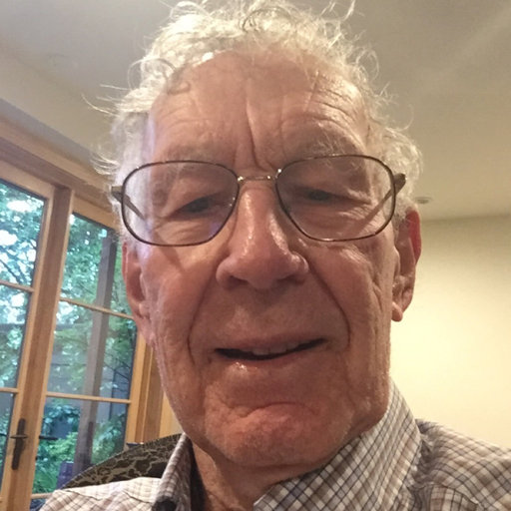
LA MEDICIÓN DE LA CONDUCTA r. Vance Hall
Ps Jaime E Vargas M
A515TE

Slide 2
La modificación de la conducta está basada en la teoría del aprendizaje, la que a su vez está basada en el trabajo de investigadores tales como Ivan Pavlov y B F Skinner. Tanto sus descubrimientos, como los principios conductuales resultantes de su trabajo, dependen de la observación y la medición precisa de la conducta.
Es posible que la contribución más significativa de Skinner a la Psicología y a la Educación, no sea el establecimiento de los principios del condicionamiento operante, sino el desarrollo de técnicas para medir y registrar conductas observables. Solo con estas técnicas ha sido posible para Skinner y sus seguidores observar muy de cerca las relaciones entre la conducta y los eventos ambientales que la afectan.
Dado que la investigación conductual actual depende de la observación y medición precisa, es necesario que los modificadores de conducta comprendan los aspectos fundamentales de la medición. Este antecedente es necesario para poder comprender la investigación que se ha llevado a cabo. Más importante aún, el estudiante de la modificación de conducta debe comprender y ser capaz de usar procedimientos de medida, si aspira a aplicar técnicas de modificación de conducta en el salón de clases y en el hogar.

Slide 3
Medición directa de productos permanentes
Las conductas de los organismos resultan algunas veces en productos permanentes. Estos productos son cosas tangibles que pueden ser observadas y contadas. Por ejemplo, cuando un estudiante escribe las respuestas a unos problemas de aritmética o cuando un niño manipula bloques o ensarta cuentas, los productos de tales conductas pueden contarse fácilmente.
La medición directa de productos tiene varias ventajas entre las que se incluyen:
Registros precisos
Registros permanentes que usualmente pueden ser traducidos a términos numéricos
Productos que son a menudo el resultado final de conductas académicas importantes

Slide 4
Registro observacional
Cuando un sujeto humano observa la conducta y hace un registro de lo que ve a medida que va ocurriendo, este sujeto está llevando a cabo un registro observacional. Existen varios tipos de registros observacionales, estos son:
REGISTRO CONTÍNUO
Éste es algunas veces llamado registro anecdótico. El observador intenta escribir todo lo que ocurre. Una ventaja de esta técnica es que pueden ser incluidas muchas clases de conductas. Una desventaja es que requiere gran cantidad de tiempo del observador y en la mayoría de las situaciones es imposible registrar todo lo que ocurre.

Slide 5
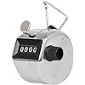
REGISTRO DE EVENTOS
Un observador que usa procedimientos de registro de eventos hace un registro acumulativo de eventos discretos de cierta clase. Este es un registro de la frecuencia de ocurrencia de los eventos. Por ejemplo, una maestra puede registrar el número de veces que un alumno deja su silla sin permiso, escribiendo una raya por cada evento, en un pedazo de papel. Un padre podría emplear un contador de golf para anotar el número de veces que su hijo o hija llora durante el día. Una de las ventajas del registro de eventos es que es un procedimiento sencillo que no interfiere significativamente con las tareas rutinarias. El registro de eventos también produce un resultado numérico.

Slide 6
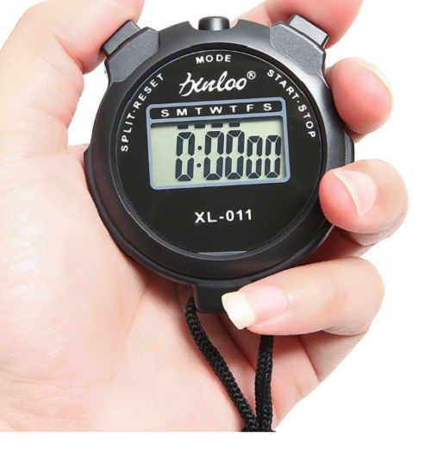
REGISTRO DE DURACIÓN
Este método se usa cuando es importante saber la duración de una conducta en particular. Durante un periodo determinado de observación se registra el tiempo que dura una conducta específica. El instrumento más eficiente para hacer registros de duración es el cronómetro. Se pueden usar relojes convencionales es aquéllas situaciones que no requieren mediciones muy precisas.

Slide 7
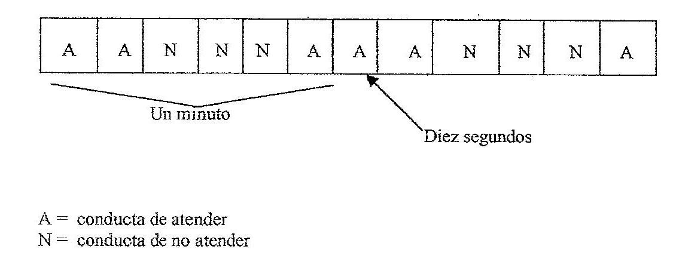
REGISTRO DE INTERVALOS
Cada sesión de observación es dividida en periodos iguales de tiempo, para hacer un registro de intervalos, el observador registra la ocurrencia de la conducta durante estos intervalos.
En el ejemplo que sigue, el observador ha registrado si un niño atendió apropiadamente a una tarea asignada durante intervalos de diez segundos en un periodo de observación de dos minutos.
. . . . .

Slide 8
En el ejemplo anterior, el estudiante atendió durante 6 (50%) de los 12 intervalos de 10 segundos. La ventaja principal del método de registro por intervalos es que da una indicación de la frecuencia y la duración de la conducta observada. Agregando una segunda o tercera línea de cuadros, un observador puede registrar más de una clase de conducta simultáneamente. Una desventaja del método de registro por intervalos es que usualmente requiere la atención completa del observador.

Slide 9
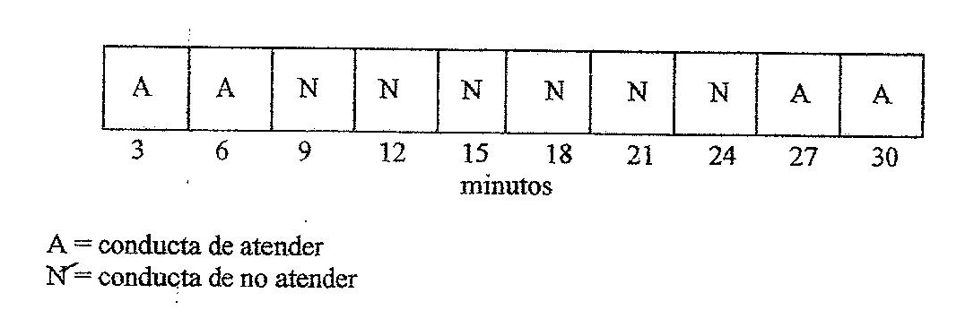
MUESTREO DE TIEMPO
Esta técnica es semejante al registro por intervalos excepto que no requiere observación continua. Las sesiones de observación son divididas en intervalos iguales, pero la conducta se registra solo al final de cada intervalo.
En el ejemplo siguiente, el periodo de observación de 30 minutos se divide en intervalos de tres minutos. El observador ha registrado la conducta sólo al final de los intervalos, esto es, cada tres minutos. Al final de cada uno de los periodos de tres minutos, el observador observó al sujeto y registró si la conducta estaba ocurriendo en ése instante.
. . . . .

Slide 10
En el ejemplo anterior, el registro de muestreo de tiempo indica que el estudiante estaba atendiendo en cuatro de las diez ocasiones (40%) que la maestra muestreó su conducta para determinar si estaba trabajando en sus tareas asignadas. La principal ventaja de la técnica de muestreo de tiempo es que la maestra puede usarla mientras está enseñando. De esta manera ella puede estimar la ocurrencia de una conducta durante un periodo de tiempo mientras continúa con su instrucción regular.

Slide 11
REGISTRO DE ACTIVIDADES PLANEADAS
Una técnica de registro desarrollada recientemente (Risley, 1971) denominada “Placheck”, también está demostrando utilidad al ser usada por maestras y padres que trabajan con grupos. Es semejante en algunos aspectos al muestreo del tiempo, pero incluye otras características:
El observador define científicamente la conducta (la actividad planeada) que desea registrar en un grupo de niños.
A intervalos dados (por ejemplo cada 10 minutos), el observador cuenta tan rápidamente como sea posible, cuantos individuos están exhibiendo la conducta de interés y registra el total.
Inmediatamente, el observador cuenta y registra tan rápidamente como le sea posible, el número de individuos presentes en el área de actividad.
Luego, el número de sujetos presentes puede ser dividido entre el número que estaba exhibiendo la conducta. Multiplicando el resultado por cien, el observador encuentra el porcentaje de sujetos que estaban exhibiendo la conducta dada en ese momento determinado. …..

Slide 12
Por ejemplo, supóngase que un maestro de taller quiere averiguar qué porción de su clase está trabajando en un proyecto de trabajo con madera, que les ha asignado durante un periodo de 50 minutos. Cada 10 minutos él cuenta rápidamente cuantos están trabajando en el proyecto, luego cuenta el número de alumnos presentes.
Supongamos que durante la primera parte del periodo encuentra que 10/20 y 15/20 están trabajando. Durante la segunda parte del periodo, 10 muchachos a los que se les había dado permiso de trabajar en otro proyecto regresan a la clase. El maestro encuentra que 15/30, 30/30, 20/30 de los presentes están trabajando en el proyecto. Esto es, 50, 75, 50, 100 y 67%, o un promedio de 68% trabajó en el proyecto asignado durante el periodo de clase.

Slide 13
Computo de la confiabilidad
Los procedimientos para el manejo de la conducta que son efectivos, dependen de procedimientos de medición confiables. Si no se usan procedimientos de medida confiables, es posible que la conducta permanezca estable mientras que el registro de la conducta cambia, debido a una predisposición en el observador y viceversa, es posible que la conducta cambie y los registros permanezcan inalterados.
Por lo tanto, los índices de confiabilidad se usan para proporcionar más seguridad aún cuando lo que cambia de una condición experimental a otra es la conducta y no el registro que hace el observador de la misma. El grado de acuerdo entre observadores independientes puede indicarse en varias formas. A menudo se usan gráficas, en las que el registro del segundo observador se indica con una “x”, o con cualquier otro símbolo para distinguirlo del registro del observador principal.

Slide 14
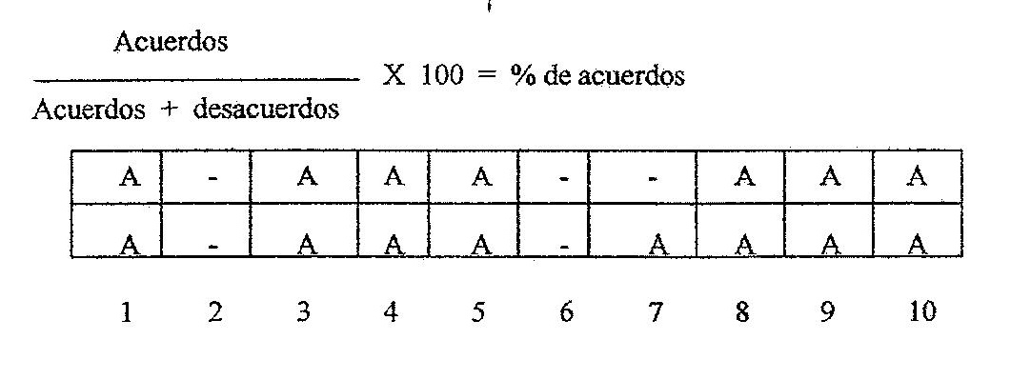
El grado de correspondencia se expresa a menudo en términos numéricos. En los registros de intervalo o de muestreo temporal, el procedimiento aceptado es dividir el número de ocurrencias de acuerdos en los registros de ambos observadores, entre el número total de acuerdos más desacuerdos (esto es, el número total de oportunidades para registrar). El cociente se multiplica por 100 y la cifra resultante es el porcentaje de acuerdo entre observadores.

Slide 15
En el ejemplo anterior los registros de los observadores concordaron en todas las muestras de tiempo excepto en la séptima. Por lo tanto, estuvieron de acuerdo en 9 de 10 ocasiones posibles. El porcentaje de acuerdos fue 90.
9
_____ X 100 = 90 %
11
Al utilizar los registros del evento, duración y medición directa de un producto permanente, el acuerdo se podrá determinar dividiendo el registro del observador que haya obtenido un número menor, por el registro del observador con el número mayor. Por lo tanto, si la maestra registra que Gerardo le sacó la punta a su lápiz nueve veces durante la mañana y si un estudiante actuando como observador obtiene un registro de once ocasiones, el porcentaje de acuerdo sería:
9
______ X 100 = 90 %
11

Slide 16
Mientras más se aproximen los registros a un acuerdo perfecto, más cercana será la cifra a 100%. Noventa porciento es considerado deseable, pero 80% de acuerdo es aceptable para muchos tipos de registros observacionales. No se ha establecido un estándar absoluto, pero el porcentaje de acuerdo entre los registros nos da una medida de la confiabilidad de los procedimientos de registro usados.
Siempre que sea posible el segundo observador independiente debe ignorar la condición experimental que está en efecto. Esto ayuda a reducir la posibilidad de que las predisposiciones del observador afecten el registro obtenido.

Slide 17
Referencia
R. Vance Hall
El Manejo de la Conducta
El Modelo de Enseñanza Responsiva
H & H Enterprises, Inc. Dep. J Box 3342
Lawrence, Kansas 66044

